Slide 1
Workshop med superusers

Slide 2
Välkomna!
Kort om PrimärvårdsKvalitet
Superuser – vad, när, hur och varför?
Nuläge – hur ser det ut idag i våra olika organisationer?
Kort bensträckare
PVQ:s förbättringsprogram höst -22 till vår -23
Hur ska vi arbeta framöver?

Slide 3
PrimärvårdsKvalitet
Primärvårdens eget kvalitetssystem
Stor täckningsgrad – 87% av alla VC
Syfte: analysstöd vid uppföljning och förbättringsarbete
Data hämtas och beräknas automatiskt
Data visas nationellt på Vården i siffror

Slide 4
Vad är en superuser?
Syfte
Främja ökad användning av Primärvårdskvalitet genom stöd till verksamheterna och regionen samt länkning däremellan.
Mål
Bättre hälsa hos befolkningen genom förbättring av vården.
Kvalifikationer
Verksamhetsnära koppling, helst kliniskt aktiv.
Djupare förståelse för PrimärvårdsKvalitet som system, specifikationer av kvalitetsindikatorer och praktiska frågor kring användning.
Kan vara både en formell roll eller en informell roll

Slide 5
Tänkbara ansvarsområden för en superuser
Uppdrag med fokus mot verksamheterna, oavsett driftsform
Aktivt deltagande i det regionala förbättringsarbetet och utveckling av primärvården
Samordna utbildningsinsatser som rör handhavande och omsättning av PrimärvårdsKvalitet i förbättringsarbete
Ge stöd till valideringsansvarig vid validering av data i PrimärvårdsKvalitet
Stödja användning av PrimärvårdsKvalitet vid uppföljning/kvalitetsdialoger
Stödja användning av PrimärvårdsKvalitet vid förbättringsarbete
Efterfråga, samla in och förmedla (till rätt instans) synpunkter på hur PrimärvårdsKvalitet fungerar

Slide 6
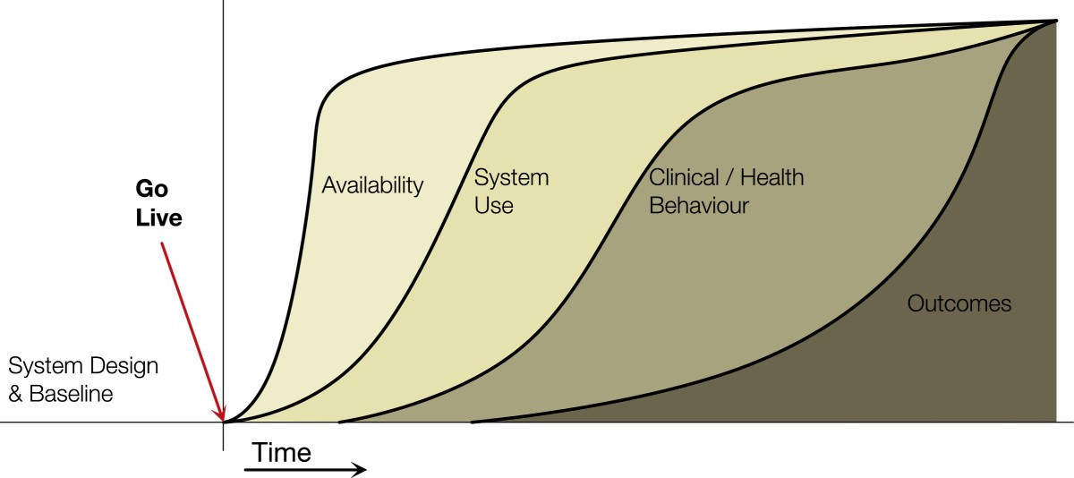
CAMM – Clinical Adoption Meta-Model
Superuser
Referens: Price och Lau, 2014
Notes:
En indelning som kan vara bra att ha med sig i bakhuvudet är de olika faserna som gås igenom från det att ett informationssystem (PVQ) införs till dess att man kan se resultaten av det.
De olika faserna är:
Availability - tillgänglighet till det nya systemet
System use - omsättning av det nya systemet
Clinical behaviour - inarbetat arbetssätt
Clinical and patient outcome - patientutfall efter att systemet har implementerats
I olika faser finns olika behov av stöd. Här befinner sig regionerna på olika ställen och även inom regionen skiljer det sig vart på grafen man befinner sig. Det här webbinariet handlar alltså om hur regionerna kan stödja utvecklingen i de här olika faserna.

Slide 7
Vem gör vad?
VC och
Rehabenheter
Användning av egna data
Förbättringsarbete -> lärande -> allt bättre vård
Sprida sina erfarenheter
Super-user
Tillgodose visningsyta, utdataverktyg och återkoppling
Skapa arenor för lärande, fortbildning, spridning
Regional validering
Stödja vårdcentraler i
tolkning och analys av data
förbättringsarbete på vårdenhet
Region
Nationellt
Uppdatering och utveckling av indikatorer
Stödja användning
Nationell visningsyta - Vården i siffror
Samordna validering, tolkning och analys av aggregerad data

Slide 8
Berätta!
Hur fungerar det i vår region/organisation och vilket är mitt sammanhang?

Slide 9
Bensträckare

Slide 10
Förbättringsprogram
Målgrupp: Vårdcentraler och rehabenheter
Syfte: Stödja förbättringsarbete med PVQ
Kostnad: Gratis
Digitalt

Slide 11
Preliminärt upplägg PVQ förbättringsprogram
September | Oktober | November | December | Januari | Februari | Mars | April
Internt arbete – behov/ kartläggning | Handlingsplan |  |  | Halvtids- avstämning |  |  | Presen-tation
VC/Rehabenhet
Regionalt/ superuser
Nationellt
November | Februari
Ev. besök av superuser på VC/digitalt för att stämma av projektplan, samtal, diskutera, handleda | Ev. besök av superuser på VC/digitalt för att stämma av, samtal, diskutera, handleda
Oktober 2022 | December 2022 | Januari 2023 | Mars/April 2023
Introduktion till programmet och förbättringsarbete Grupphandledning | Fördjupning förbättringsarbete - hur kan vi använda och tolka data Grupphandledning | Fördjupning förbättringsarbete – tema ej klart Grupphandledning | Fördjupning förbättringsarbete – varaktig förändring Grupphandledning

Slide 12
Framtiden – diskutera i smågrupper
Vad har man för förväntningar och tankar om denna grupp?
Vilka behov finns? Vilka aktiviteter behövs?
Reflektioner kring förbättringsprogram?

Slide 13
Tack!
Nästa Superusermöte
8/9 kl. 13-15
PVQ:s Inspirationswebbinarium 21/10 em
www.skr.se/primarvardskvalitet
Webbinarium för rehab till hösten!

